Slide 1

GA2-220501093-AA3: validar artefactos de análisis generados.

Slide 2

Evidencias
Evidencia GA2-220501093-AA3-EV01: mapa conceptual sobre validación de documentos.
Evidencia GA2-220501093-AA3-EV02: elaboración del informe de análisis con listas de chequeo para la validación de artefactos.
Material de formación: para el desarrollo de esta actividad es importante la lectura y análisis del material de formación: “Validación de documentos”

Slide 3
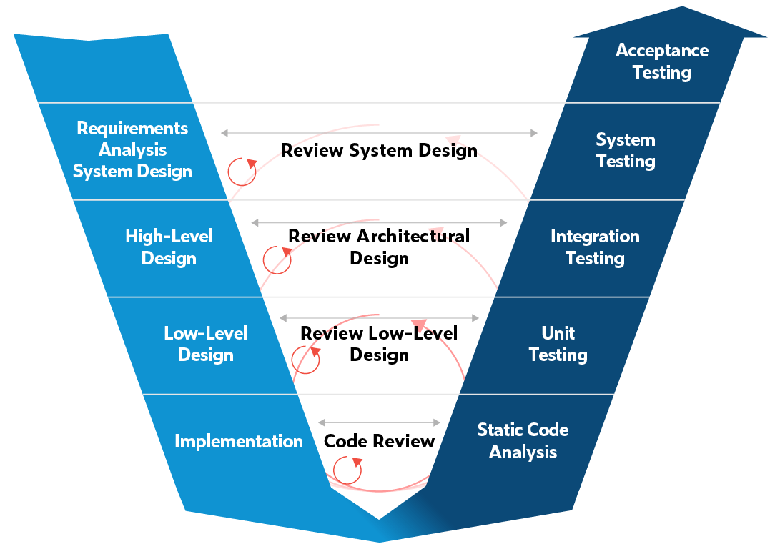
Validación de documentos
Verificación: El proceso de determinar si los productos de una determinada fase del ciclo de desarrollo de software cumplen o no los requisitos establecidos durante la fase anterior.
Validación: El proceso de evaluación de software al final del proceso de desarrollo de software para garantizar el cumplimiento de los requisitos de software.
Barry Boehm escribió en Verificación y validación de requisitos de software y especificaciones de diseño definiciones más sucintas:
Verificación: "¿Estoy construyendo bien el producto?“
Validación: "¿Estoy construyendo el producto correcto?"
Estas definiciones llegan al quid de la diferencia entre estos dos aspectos clave de las pruebas.
https://es.parasoft.com/blog/verification-vs-validation-in-embedded-software/

Slide 4
Evidencia GA2-220501093-AA3-EV01: mapa conceptual sobre validación de documentos.
Por medio de esta evidencia, se pretende establecer una secuencia lógica de dependencias para llevar a cabo la validación de los documentos identificados en el proceso de desarrollo de software, realizando un mapa conceptual.
Elementos a tener en cuenta en la elaboración del mapa conceptual:
Se deben seguir las características e instrucciones para la elaboración del mapa conceptual, identificando categorías y sus relaciones desde un orden lógico.
El modelo conceptual resultante debe guardar las proporciones necesarias, de modo que se vea ordenado y sea fácil su lectura.
Manejar herramientas de software que faciliten la elaboración de los diagramas y su fácil entendimiento.
Identificar la metodología de desarrollo a seguir.
Identificar los conceptos para relacionar los documentos a validar.
Formatos de aceptación.
Elaborar el documento con diagrama conceptual.

Slide 5
Evidencia GA2-220501093-AA3-EV01: mapa conceptual sobre validación de documentos.
Lineamientos generales para la entrega de la evidencia:
Productos para entregar: documento del mapa conceptual.
Formato: PDF
Para hacer el envío de la evidencia remítase al área de la actividad correspondiente y acceda al espacio Mapa conceptual sobre validación de documentos. GA2-220501093-AA3-EV01.

Slide 6
2. Evidencia GA2-220501093-AA3-EV02: elaboración del informe de análisis con listas de chequeo para la validación de artefactos.
Esta evidencia se orienta hacia la elaboración de un documento informe para validar los artefactos del software diseñados y que estén acordes con lo requerido por el cliente. Dicho informe debe ser validado con el cliente para, de esta forma, validar que todos los requerimientos funcionales y de diseño se presentan de acuerdo con lo requerido.
Elementos a tener en cuenta:
Se deben seguir las normas básicas de presentación de un documento escrito; es decir, el documento debe tener como mínimo una portada, introducción, alcance, lista de requerimientos y versión del documento.
El informe debe evidenciar la implementación de características paso a paso de cumplimiento.
El informe debe evidenciar la implementación de estrategias de cumplimiento.
Construir el documento de informe de artefactos entregados.
Identificar los procesos y usuarios interesados.
Validar con los usuarios los requerimientos encontrados.
Elaborar el documento de lista de chequeo paso a paso.

Slide 7
2. Evidencia GA2-220501093-AA3-EV02: elaboración del informe de análisis con listas de chequeo para la validación de artefactos.
Lineamientos generales para la entrega de la evidencia:
Productos para entregar: informe técnico.
Formato: PDF
Para hacer el envío de la evidencia remítase al área de la actividad correspondiente y acceda al espacio Elaboración del informe de análisis con listas de chequeo para la validación de artefactos. GA2220501093-AA3-EV02.

